Slide 1
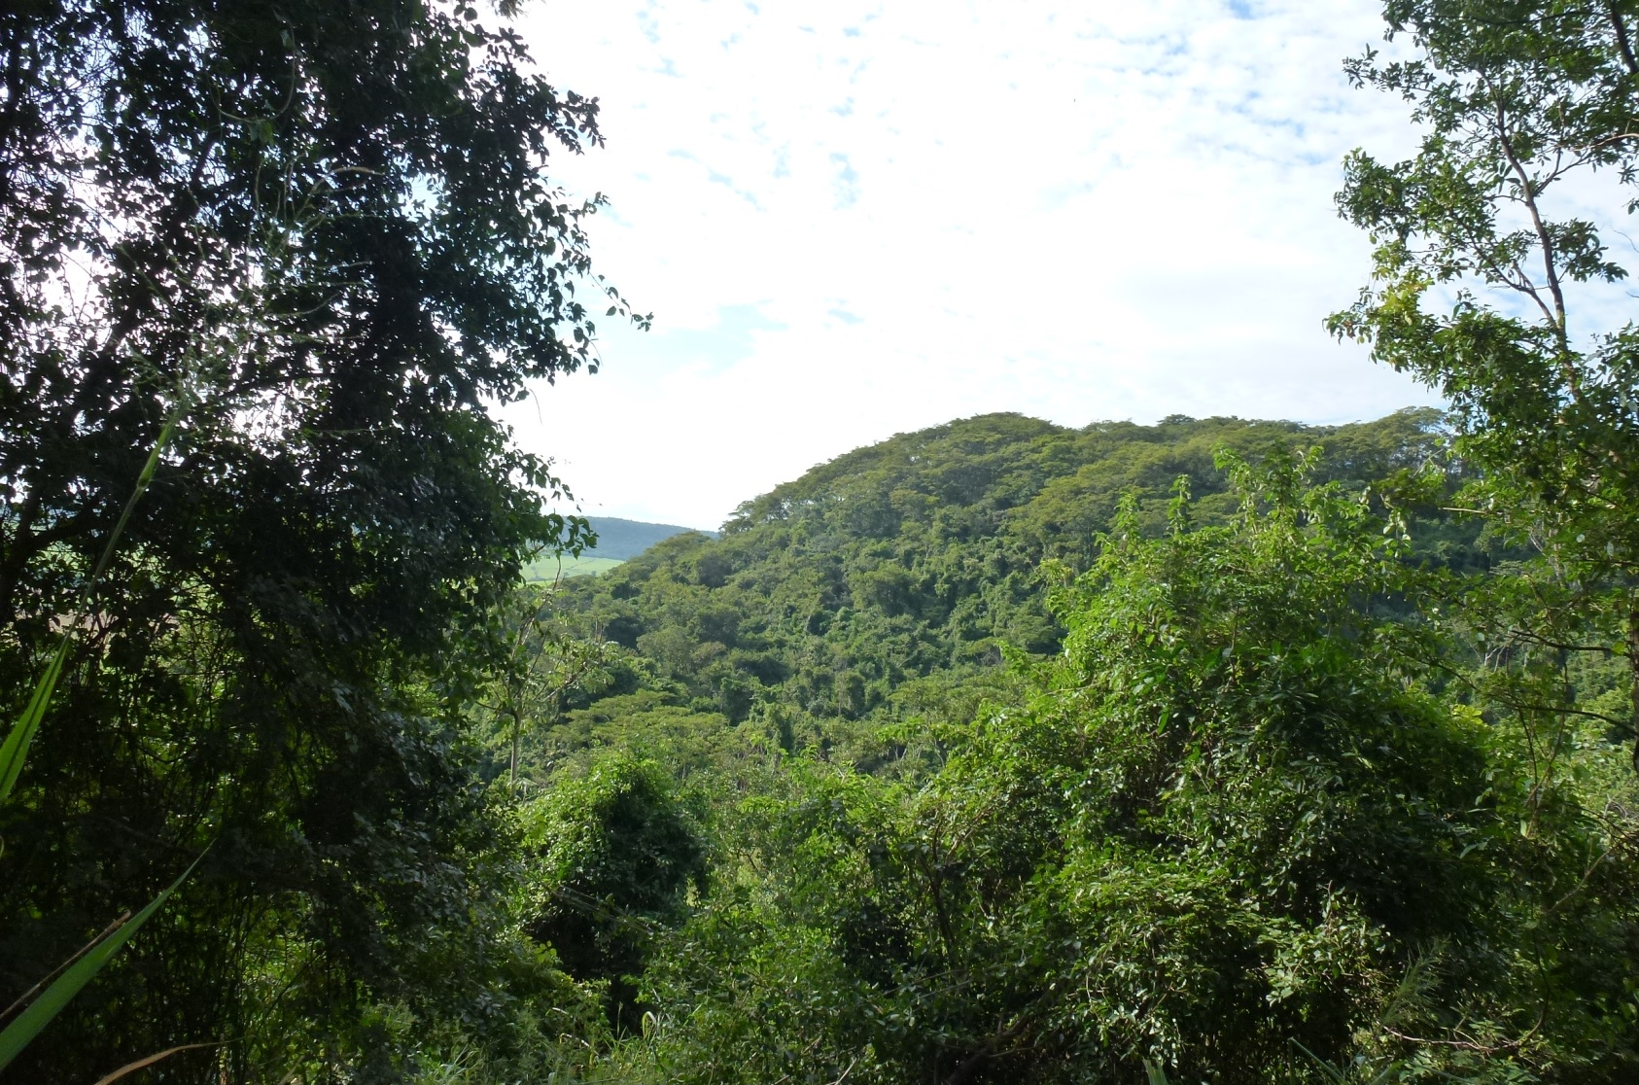
PLANO DE MANEJO
ESTAÇÃO ECOLÓGICA SANTA MARIA
2019

Slide 2
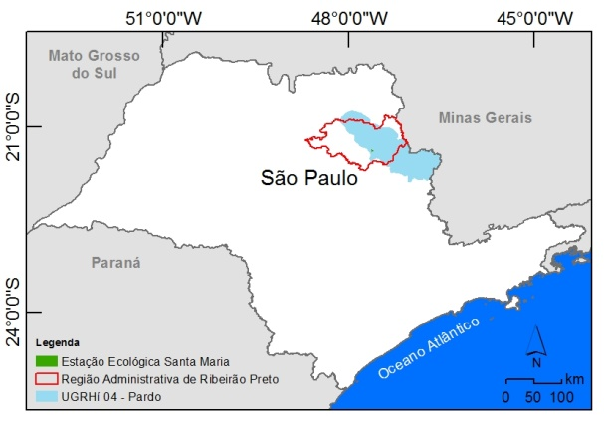
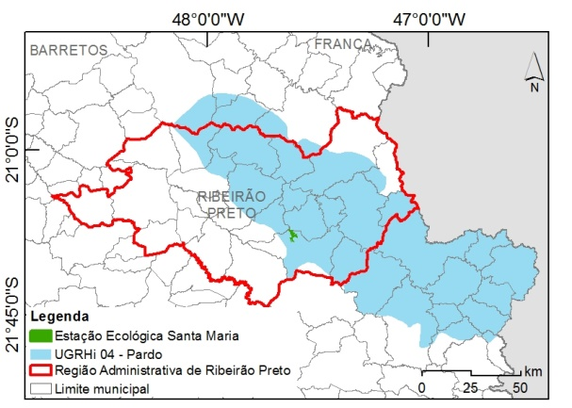
INFORMAÇÕES GERAIS
ÁREA DA UC | MUNICÍPIO ABRANGIDO | REGIÃO ADMINISTRATIVA | UNIDADE DE GERENCIAMENTO DE RECURSOS HÍDRICOS (UGRHI)
1287,92 ha | São Simão | Ribeirão Preto | 04 - Pardo

Slide 3
INFORMAÇÕES GERAIS
Criação Decreto nº 23.792, de 13/08/1985 e nº 55.346, de 13/01/2010
Órgão Gestor Instituto Florestal
UGRHI 04 – Bacia Hidrográfica do Rio Pardo
Área 1.301,356 ha
Vegetação Cerrado e Mata Atlântica
Terras públicas 100% titulada e integralmente regularizada
Ocupação humana Não há
Entorno Propriedades rurais e empresa mineradora
Conselho Consultivo Gestão 2019-2021.

Slide 4
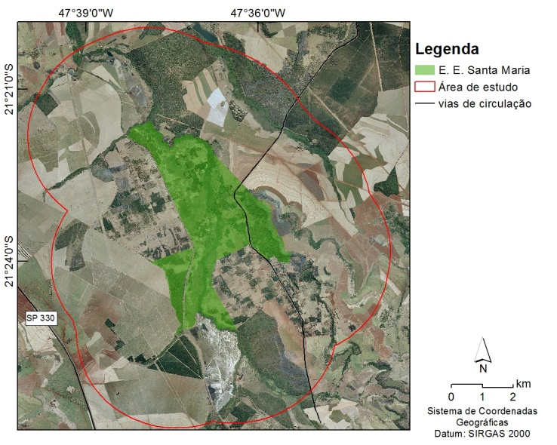
ENTORNO

Slide 5
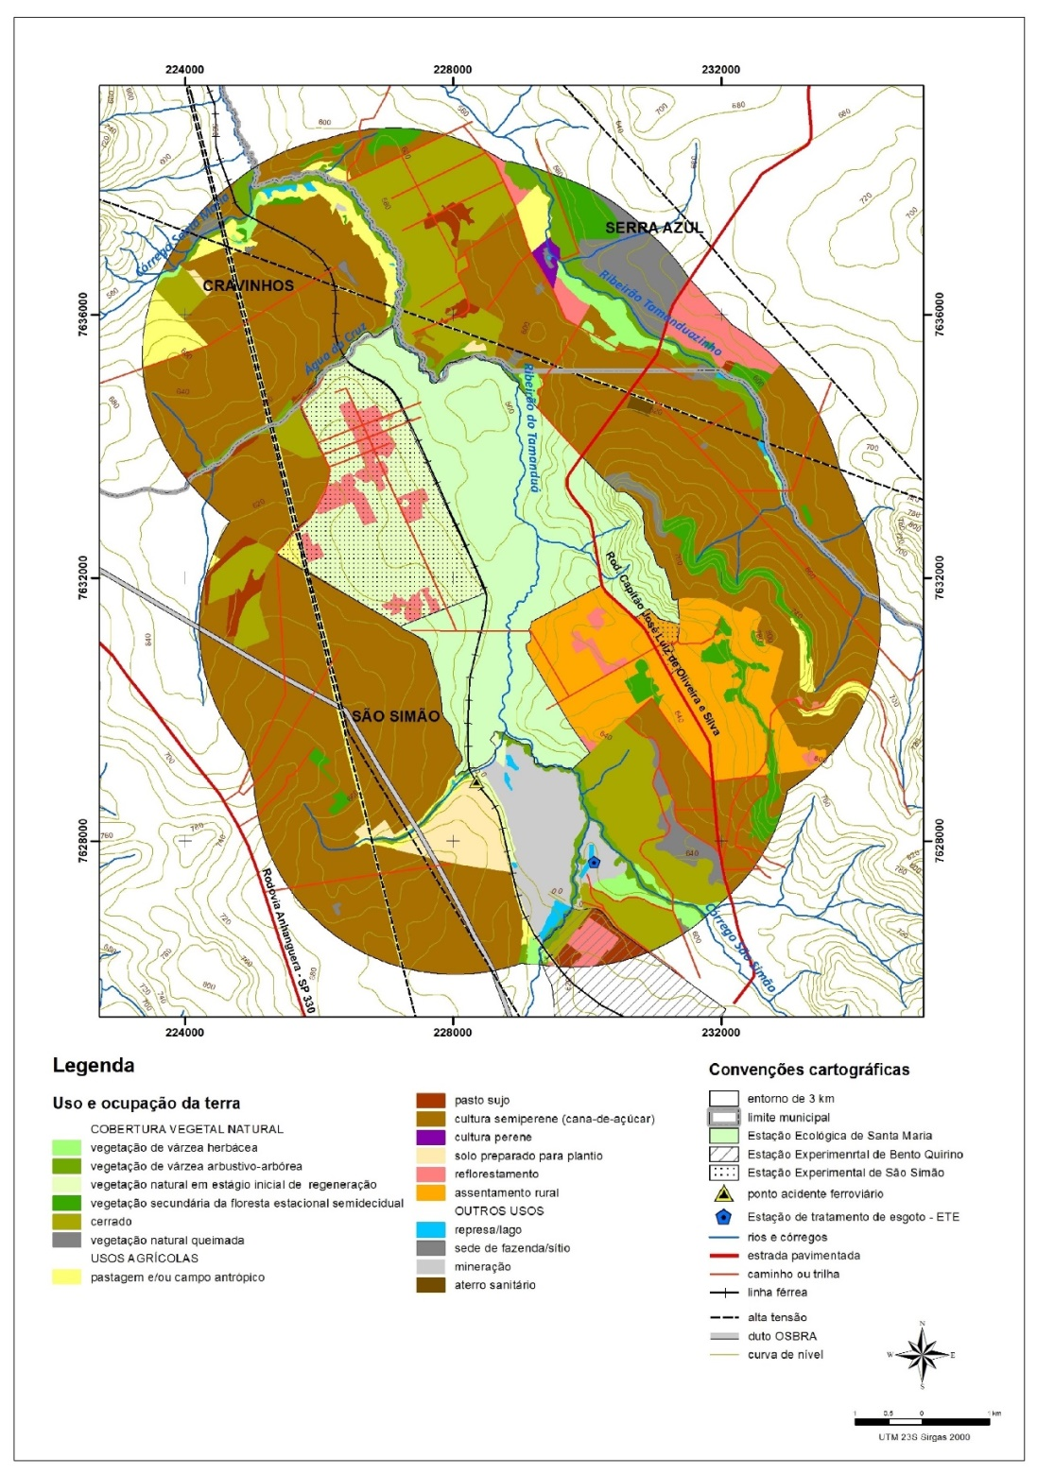
MEIO ANTRÓPICO – USO DA TERRA

Slide 6
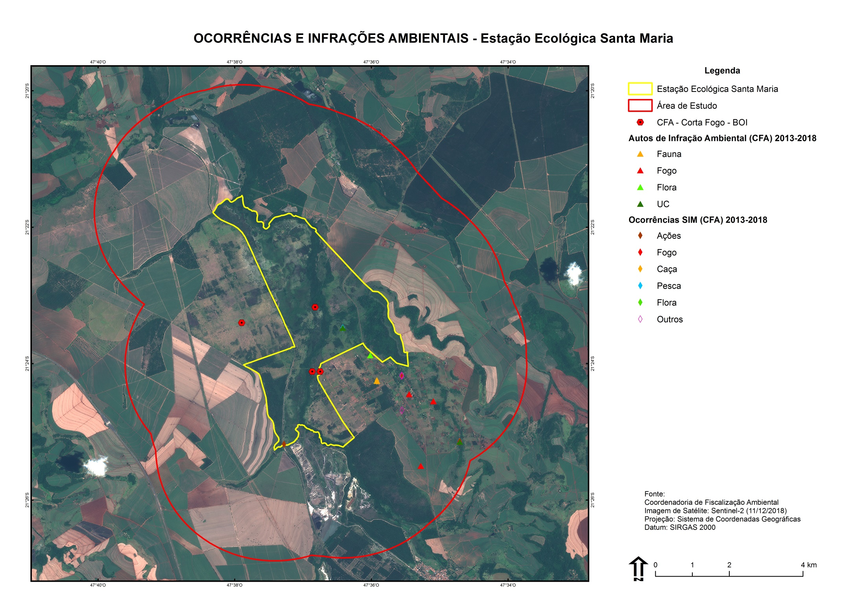
MEIO ANTRÓPICO – INFRAÇÕES AMBIENTAIS

Slide 7
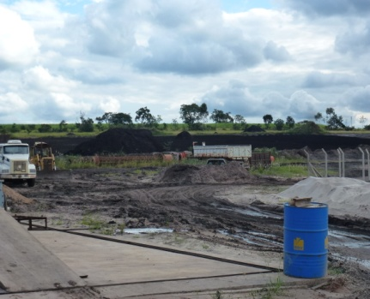
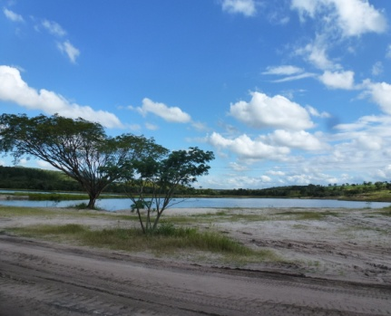
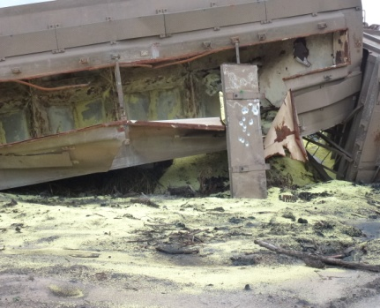
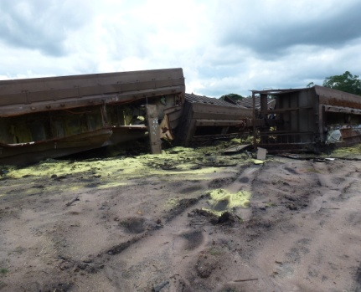
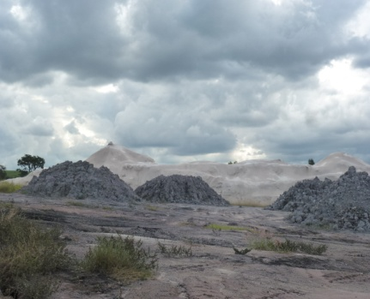
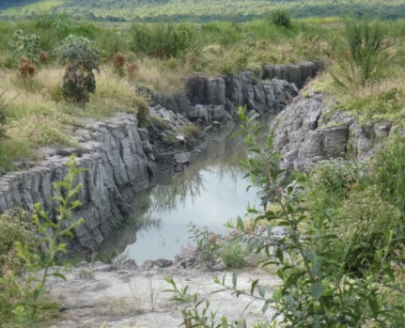
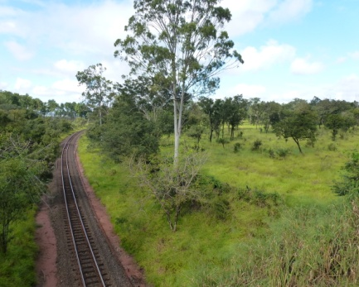
IMPACTOS
A
B
C
Atividade mineradora encontra-se na planície do Ribeirão do Tamanduá a montante das unidades.
(A) e (B) Vagões descarrilados com enxofre exposto. (C) Vista da linha férrea que divide a E.Ec. da E.Ex.

Slide 8
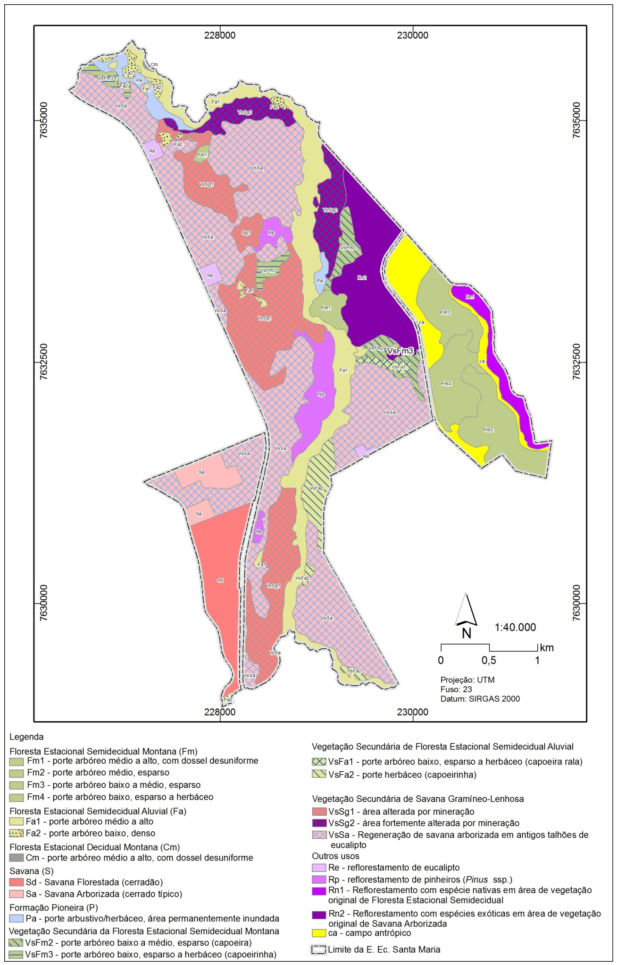
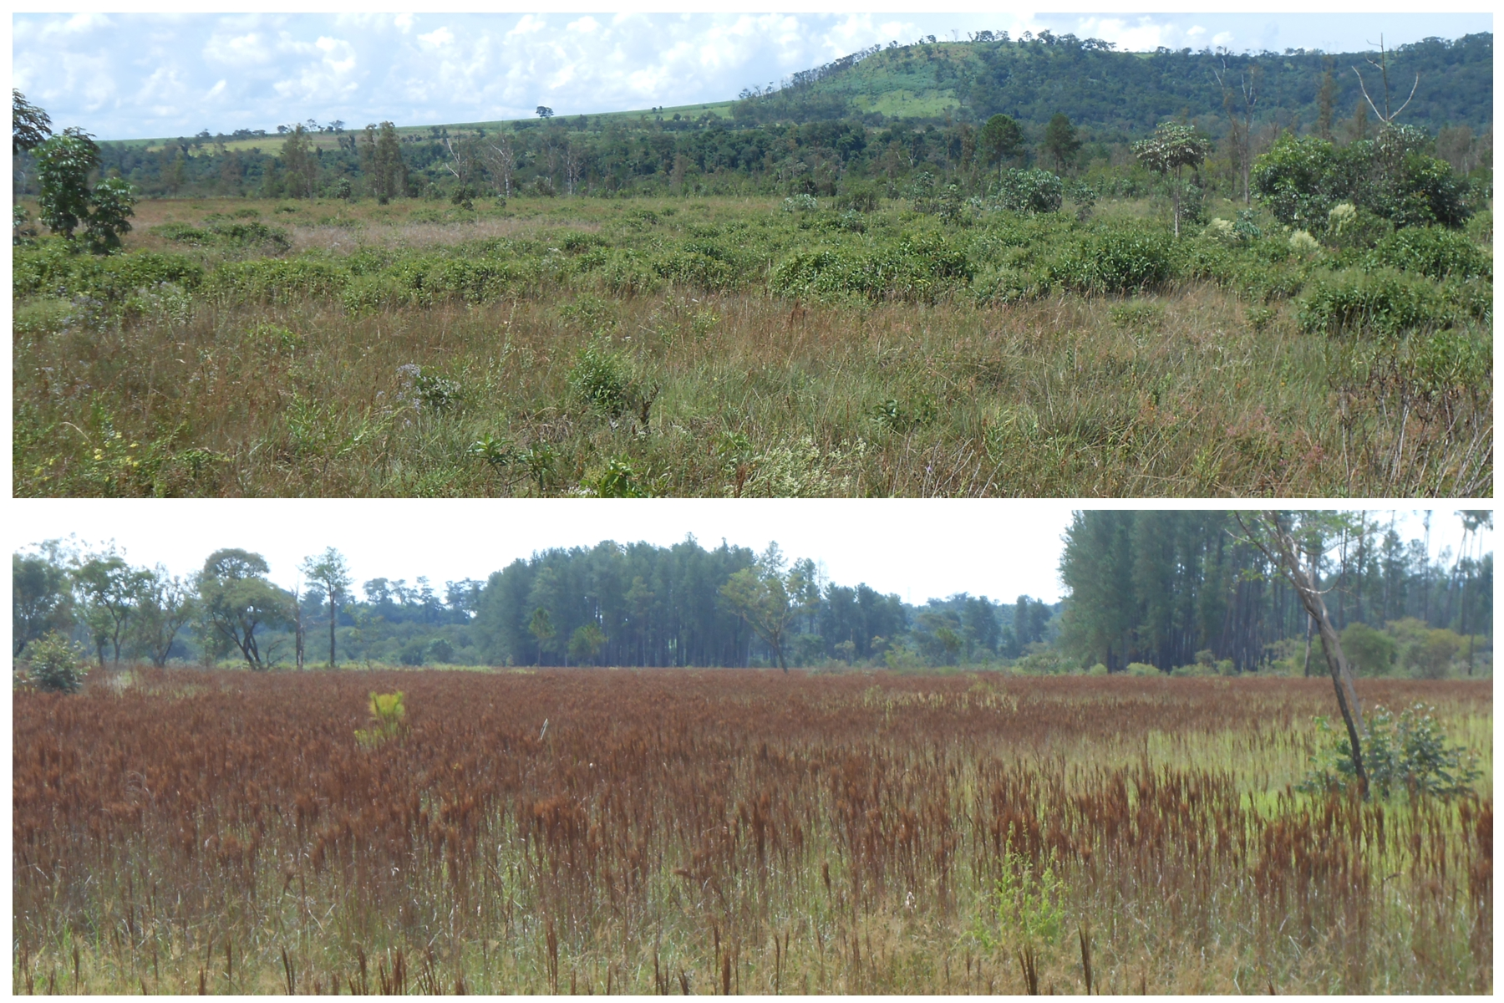
MEIO BIÓTICO - FITOFISIONOMIAS
A
B
Vegetação secundária de Savana Gramíneo-Lenhosa (campo úmido) na Estação Ecológica de Santa Maria. A. Visão da área alterada por mineração. B. campo úmido ocupado por espécie nativa Andropogon bicornis (capim-rabo-de-burro).

Slide 9
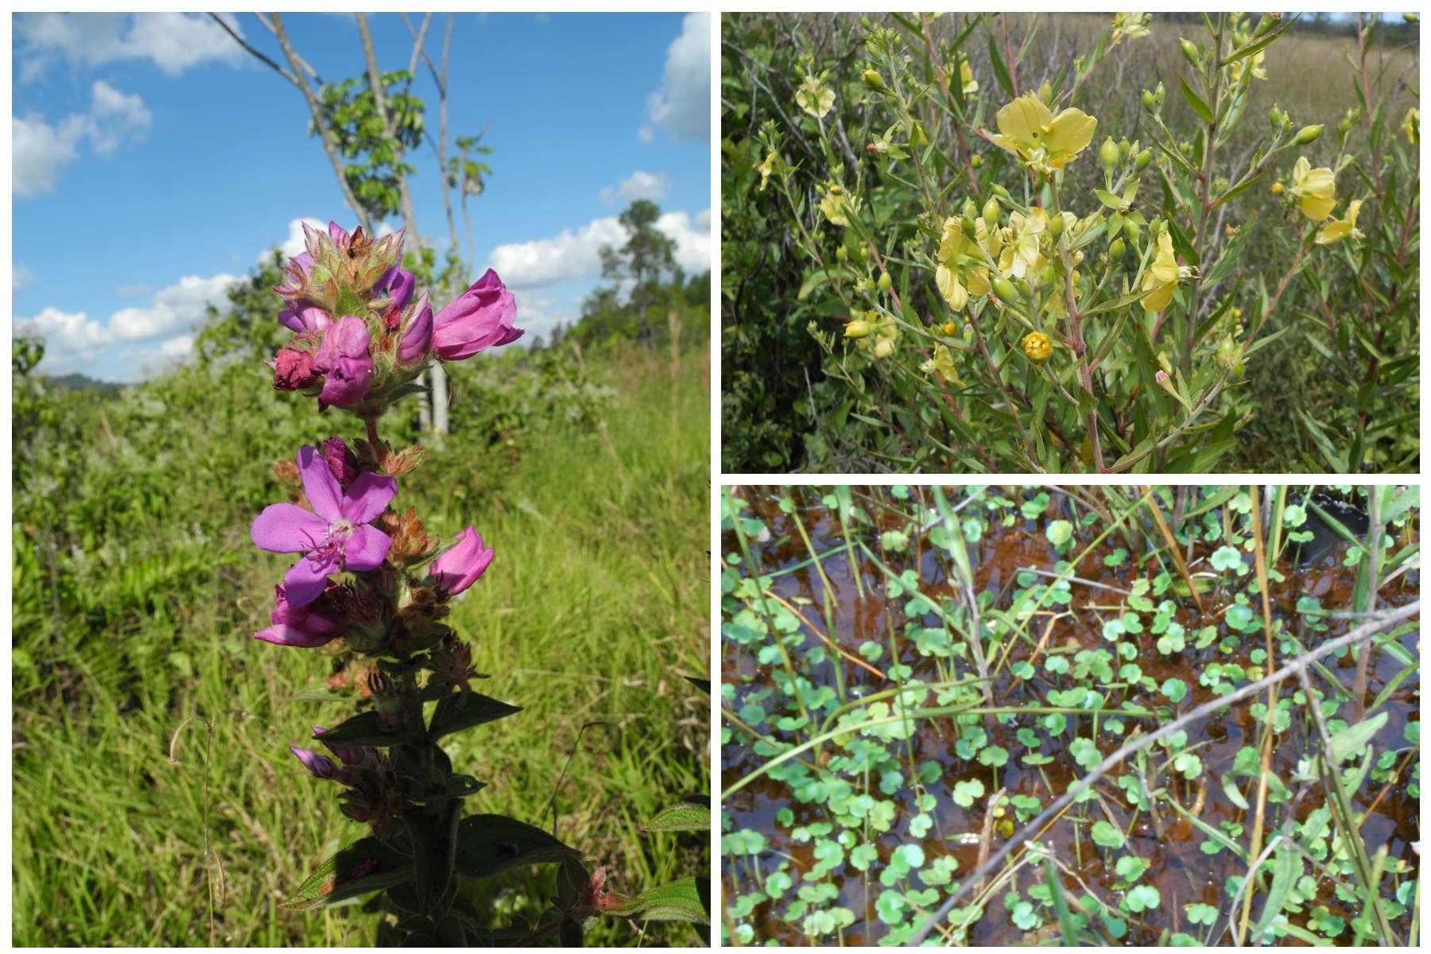
MEIO BIÓTICO - FLORÍSTICA
Registradas 162 espécies, três ameaçadas:
caroba-amarela Anemopaegma arvense
cedro Cedrela fissilis
canela Aniba heringeri
22 Exóticas, principais Pinus spp. e Urochloa spp.
Espécies nativas em vegetação secundária de Savana Gramíneo-Lenhosa (campo úmido) na Estação Ecológica de Santa Maria. A. Rhynchanthera dichotoma , B. Ludwigia sp., C. Hydrocotyle sp.

Slide 10
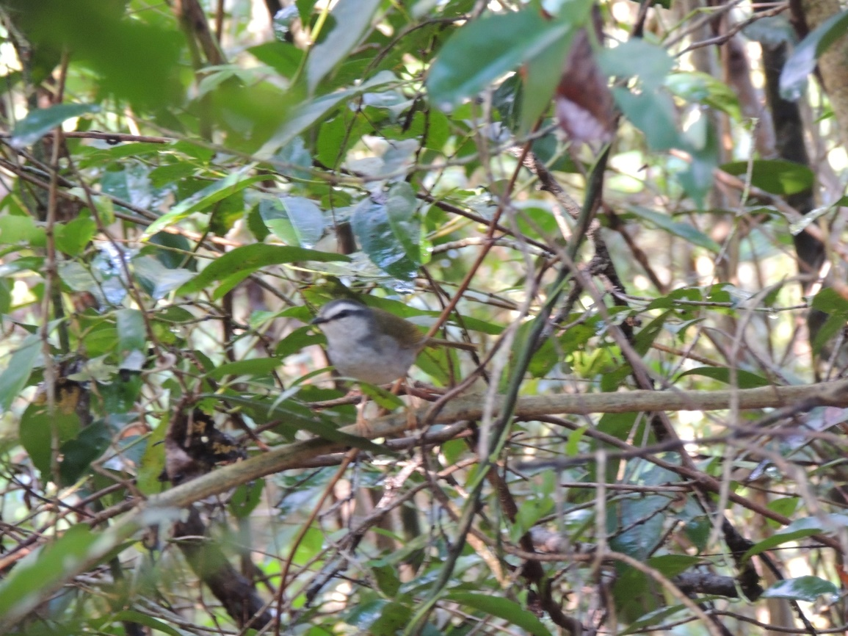
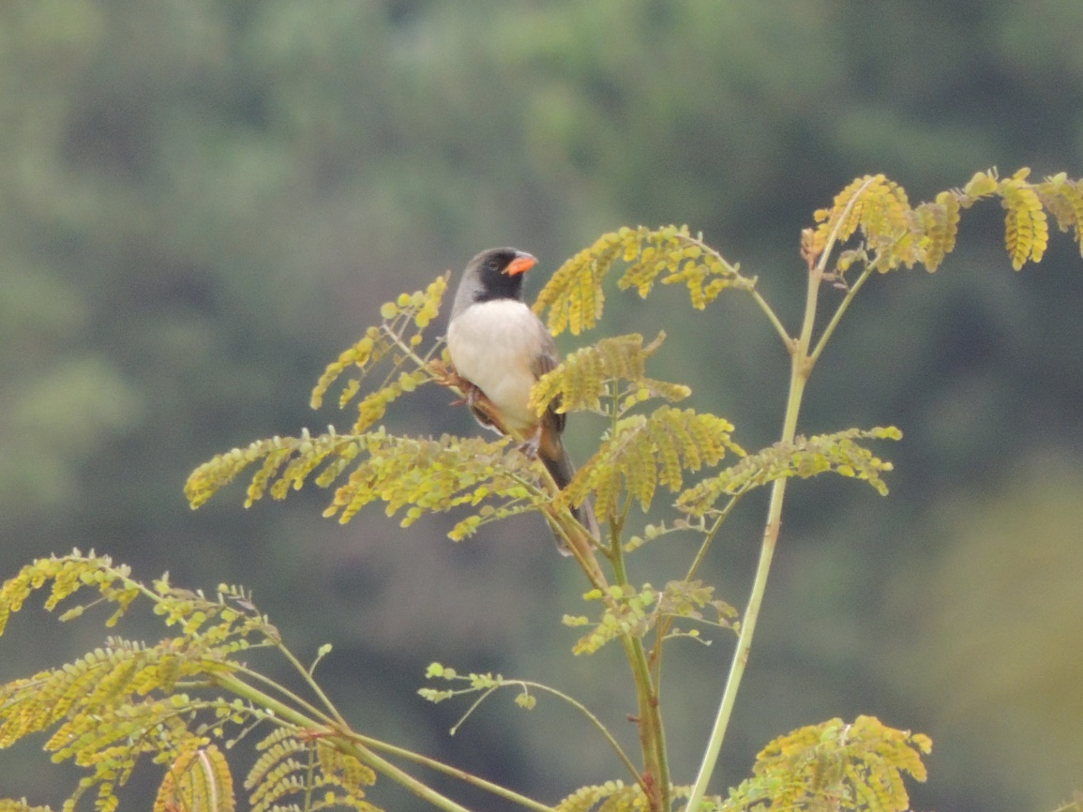
MEIO BIÓTICO - FAUNA
Aves endêmicas do Cerrado: pula-pula-de-sobrancelha Myiothlypis leucophrys e batuqueiro Saltatricula atricollis.
Registradas 120 espécies de aves e 02 de primatas.
Duas espécies ameaçadas: sanã-de-cara-ruiva Laterallus xenopterus e pula-pula-de-sobrancelha.
Duas espécies exóticas sinantrópicas:
pombo-doméstico Columba livia e pardal Passer domesticus.

Slide 11
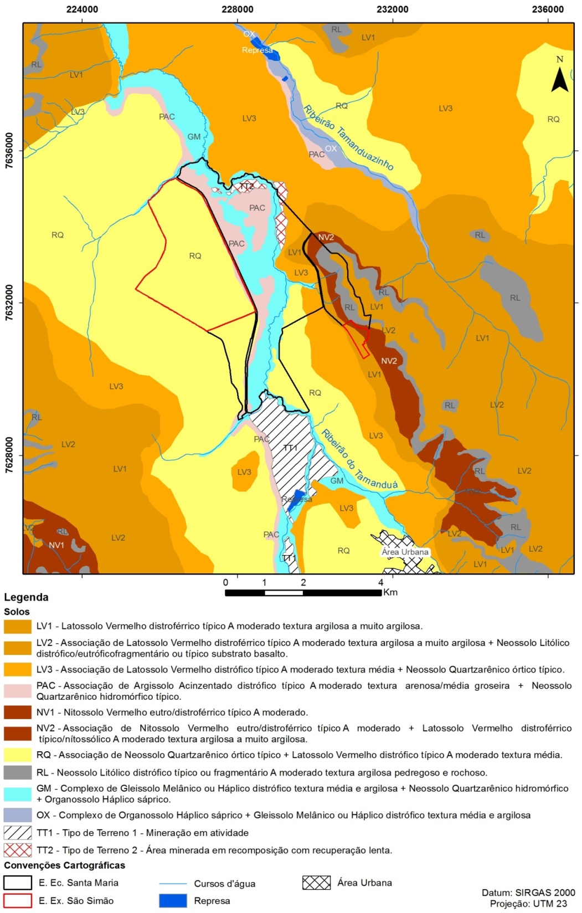
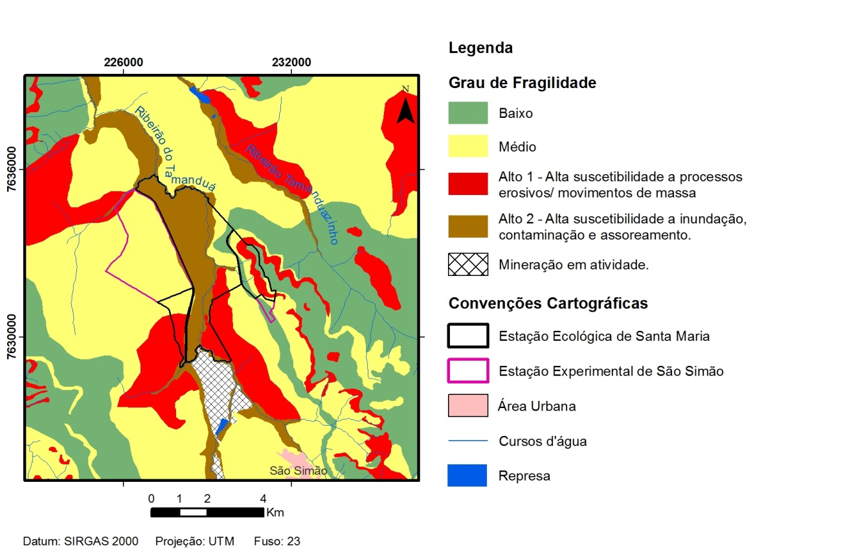
MEIO FÍSICO – SOLOS E FRAGILIDADE

Slide 12
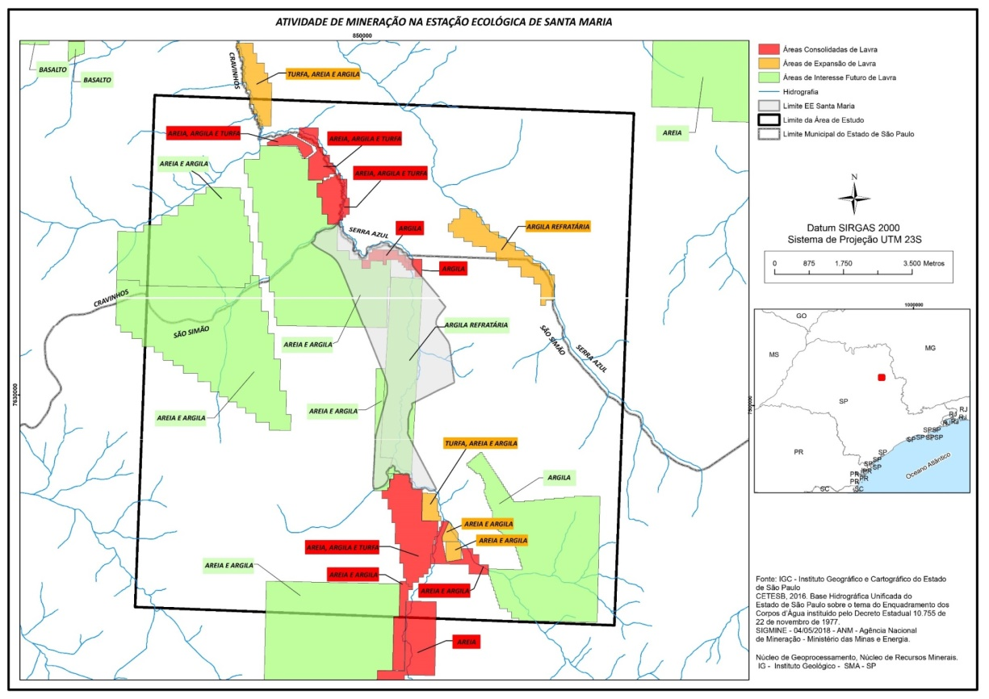
MEIO FÍSICO - MINERAÇÃO

Slide 13
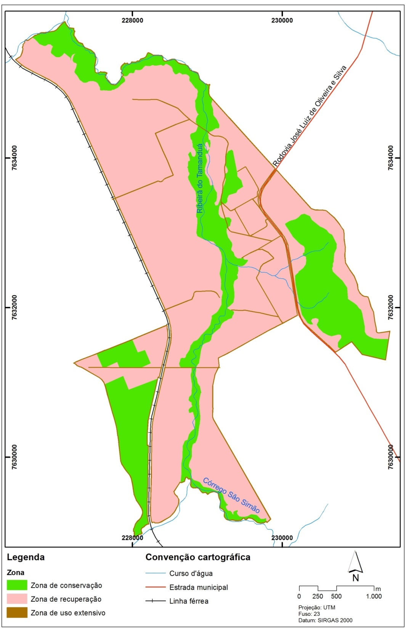
ZONEAMENTO INTERNO
Relação das zonas internas da E. Ec. de Santa Maria.
Zona | Dimensão (hectares - ha) | % do total da UC
Conservação | 348 | 27
Recuperação | 898 | 70
Uso Extensivo | 42 | 3
TOTAL | 1.288 | 100
Obs. As dimensões e percentuais são aproximadas.

Slide 14
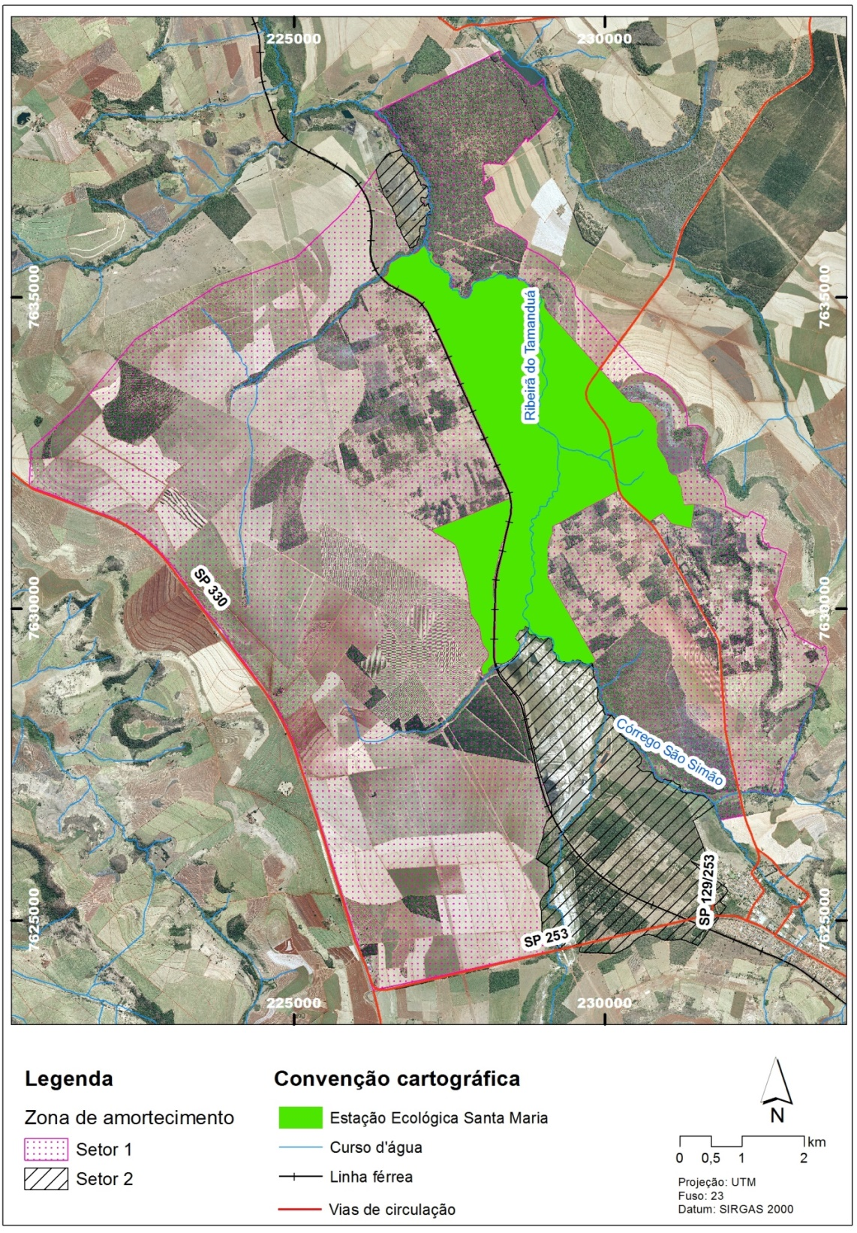
ZONA DE AMORTECIMENTO
Relação dos Setores da Zona de Amortecimento
Setor | Dimensão (hectares - ha) | % total ZA
SETOR I | 7.581 | 88
SETOR II | 1.073 | 12
TOTAL | 8.654 | 100
Obs. As dimensões e percentuais são aproximadas.
Tabela: Relação dos Setores da Zona de Amortecimento da EE de Santa Maria.
Descrição: Compreende território de aproximadamente 8.654 ha. Delimitada ao sul, a Zona de amortecimento (ZA) da Estação Ecológica de Santa Maria contorna a Estação Experimental de Bento Quirino, cruza o Ribeirão do Tamanduá e segue pela rodovia Conde Francisco Matarazzo Junior (SP 253) em direção à rodovia Anhanguera (SP- 330). À oeste, o limite da ZA é dado, então, pelo eixo da rodovia Anhanguera (SP-330), da saída 274 ao km 286 e envolve os córregos Água da Cruz e Córrego Santa Maria que desaguam no Rio Tamanduá pela sua margem esquerda.
No km 286 da rodovia Anhanguera (SP-330), o limite da ZA inflete para noroeste pelo divisor topográfico do Córrego Santa Maria, cruza a Ferrovia Centro-Atlântica e segue em direção ao Rio Tamanduá, para a seguir, englobar o remanescente de cerrado situado ao norte da Unidade de Conservação.
Posteriormente, a ZA segue para sudeste, por uma faixa de 500 metros medida a partir dos limites da Estação Ecológica de Santa Maria, até contornar o Assentamento Rural Mário Covas e a Estação Experimental de Bento Quirino, englobando-os.

Slide 15
ZONA DE AMORTECIMENTO
SETOR I
Descrição: Corresponde a uma área de aproximadamente 7.581 ha (88 % da área total da ZA), coberta predominantemente por cultivos de cana-de-açucar e pelo Assentamento Rural Mario Covas, abriga também fragmentos de vegetação de cerrado que fazem conexão com a Estação Ecológica. Neste setor da zona de amortecimento também estão presentes o duto OSBRA, uma linha de transmissão de energia, trechos de estradas e da Ferrovia Centro-Atlântica - FCA .
Objetivo: Salvaguardar, restaurar e ampliar as Áreas de Preservação Permanente imersas em áreas de uso agrossilvopastoris, de modo a assegurar a conservação da biodiversidade e a disponibilidade dos serviços ecossistêmicos e conservar os remanescentes de vegetação relevantes para a conectividade e o fluxo gênico.
SETOR II
Descrição: Corresponde a área de aproximadamente 1.073 ha (12 % da área total da ZA), composto por áreas de mineração de areia e argila, pela Estação Experimental de Bento Quirino, trechos de linha de transmissão de energia, de estradas e da Ferrovia Centro-Atlântica – FCA.
Objetivo: Minimizar os impactos das pressões urbanas, industriais e minerárias sobre a UC.

Slide 16
ZONA DE AMORTECIMENTO
DAS NORMATIVAS DA ZONA DE AMORTECIMENTO - ZA
As normas refletem a legislação vigente e apresentam estímulos para que ocorram a preservação e conservação da biodiversidade no entorno imediato da Unidade de Conservação.

Slide 17
PROGRAMAS DE GESTÃO
Programa de Manejo e Recuperação
Objetivo: Assegurar a conservação da diversidade biológica e as funções dos ecossistemas (aquáticos ou terrestres), por meio de ações de recuperação ambiental e manejo sustentável dos recursos naturais.
Programa de Uso Público
Objetivo: Ordenar as atividades de uso público na unidade de modo a garantir a segurança dos usuários (tanto nas atividades dirigidas quanto livres) e minimizar possíveis impactos sobre os recursos naturais protegidos pela UC.
Programa de Interação Socioambiental
Objetivo: Assegurar, por meio das relações entre os diversos atores do território, os pactos sociais, as boas práticas e o reconhecimento do papel e potencial da Unidade, necessários para garantir os objetivos de criação da Unidade e o desenvolvimento das comunidades envolvidas.
Programa de Proteção e Fiscalização
Objetivo: Diminuir os vetores de pressão sobre o território, com vistas a garantir a integridade física, biológica e cultural da unidade.
Programa de Pesquisa e Monitoramento
Objetivo: Produzir, sistematizar, disponibilizar e difundir conhecimentos que auxiliem a gestão da UC em suas diversas ações.

